Slide 1
Javascript Avancé
https://github.com/SDCOAdvocates/JS-Training

Slide 2
Agenda
Préambule
ECMAScript, TC39 et les versions de JavaScript
Une réintroduction à JavaScript
Primitives et Objets
Descripteurs de propriétés
Scopes et Closures
Fonctions et contextes
Cast implicites
Mise à niveau ES2015
Arrow functions
Paramètres par défaut
Spread / Rest
Destructuring
Template literals
Map et Sets
Modules
Gérer l’asynchronisme
Asynchrone, c’est quoi
Callbacks et modèle Publisher/Subscriber
Promises
async / await
Observables
Orienté Objet
Prototypes et délégation
class / super / extends
Composition d’objets
Symboles, itérables et générateurs
Proxies
Orienté Fonctionnel
Patterns d’arguments
API chaînables
Composition de fonctions
Curryfication
Récursion
Au-delà du JS
ES2016 à ES2020
Babel et transpileurs
TypeScript, Flow, JSX…

Slide 3
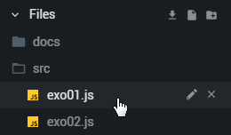
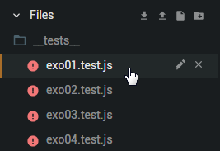
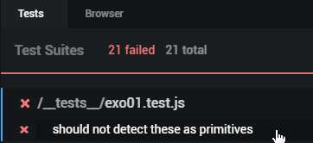
Exercices durant la formation
Slides et exercices disponibles sur ce repo Github:
https://github.com/SDCOAdvocates/JS-Training
Faites les exercices depuis votre navigateur à cette adresse: https://codesandbox.io/s/github/SDCOAdvocates/JS-Training
Forkez pour créer votre version personnelle du repo de travail. Vous pouvez la publier sur votre compte personnel Github si vous en avez un.
Pour chaque exercice, corrigez la source pour valider le test associé

Slide 4
Cheat sheets
Ça peut servir

Slide 5
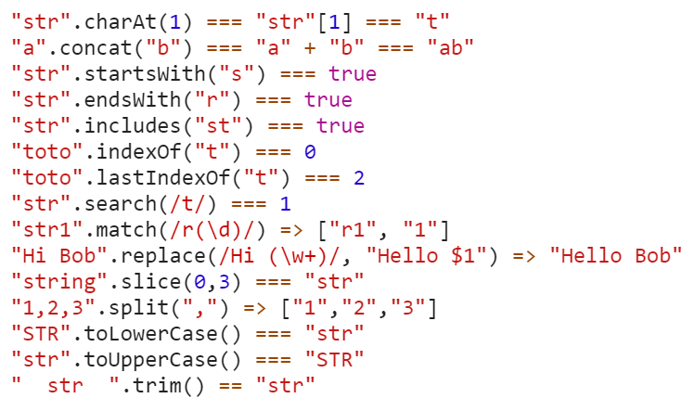
Cheat sheet: Méthodes de String

Slide 6
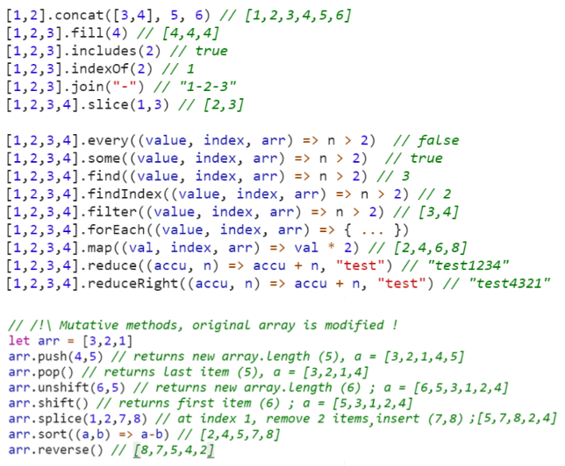
Cheat sheet: Méthodes de Array

Slide 7
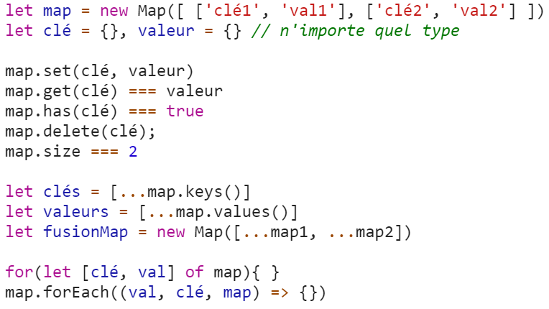
Cheat sheet: Map

Slide 8
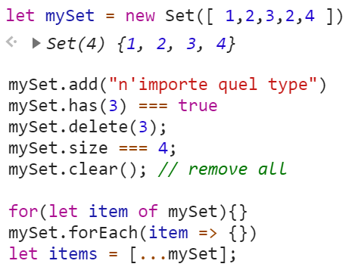
Cheat sheet: Set

Slide 9
Préambule
ECMAScript, TC39 et versions de JavaScript

Slide 10

ECMAScript
ECMA International est une organisation créant des standards pour les technologies
ECMAScript est le nom de la spécification référencée ECMA-262 et décrivant un langage de script polyvalent
JavaScript est un langage de script polyvalent et l’implémentation la plus populaire de ECMAScript (autre implémentation populaire: ActionScript)
V8, IonMonkey, Chakra sont des moteurs JavaScript: des interpréteurs capable d’exécuter du code JavaScript

Slide 11
TC39 (Technical Commitee 39)
TC39 est le nom du comité technique décidant des évolutions de la spécification ECMAScript.
Il est composé de délégués de grandes entreprises (dont tous les vendeurs navigateur) et d’experts invités.
Il opère par consensus: la décision est prise si la majorité est d’accord et si personne ne pose de véto.
Les concernés ont l’obligation d’implémenter les changements votés.

Slide 12
5 étapes pour une proposition du TC39
0: Strawman – suggestion d’un besoin, appel à idées
1: Proposal – ébauche de solution, premiers polyfills/démos
2: Draft – décrit précisément la syntaxe/API
3: Candidate – signé par tout le comité, appel à implémentations
4: Finished – prêt pour être inclus dans la prochaine version d’ES
Toute proposition avant le stage 4 peut être totalement abandonnée.
Toutefois, à partir du stage 3, le niveau de confiance est assez élevé.

Slide 13
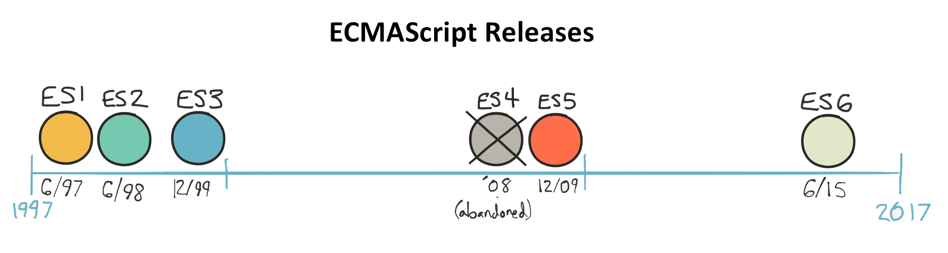
Versions d’ECMAScript
Un délai long entre draft initial et release implique beaucoup d’implémentations spécifiques par navigateur
Le TC39 a donc décidé de passer à un rythme de release annuel à partir de ES6, renommé ES2015

Slide 14
Releases annuelles d’ECMAScript
ES2015 alias ES6 - juin 2015 ; évolution majeure
Puis des versions annuelles plus légères:
ES2016 - juin 2016: 2 nouvelles features
ES2017 - juin 2017
ES2018 - juin 2018
ES2019 – juin 2019
…
Détail des nouveautés en section « Au délà du JS »

Slide 15
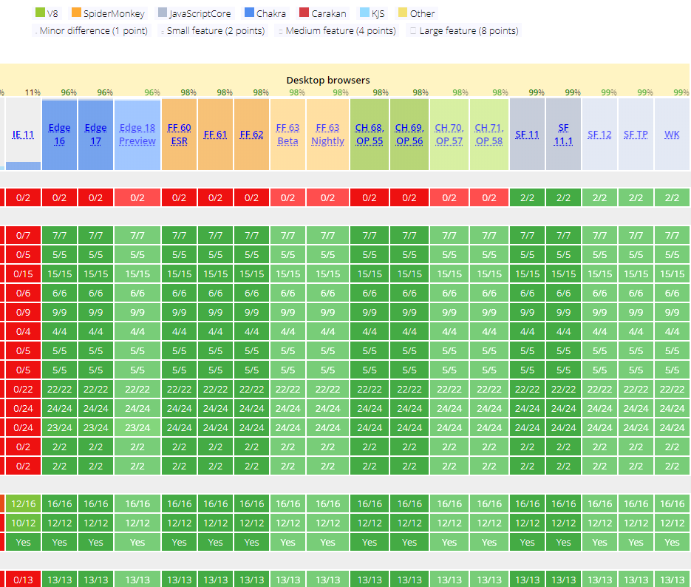
Implémentation navigateur d’ECMAScript
Conséquence du nouveau rythme annuel: un excellent support, exhaustif et homogène entre tous les navigateurs modernes
Navigateurs dits « evergreen »

Slide 16
Une réintroduction à JS
Exos 1 à 6

Slide 17
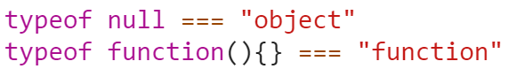
Types et primitives
Exo 1
JavaScript définit 7 types de données:
null
undefined
boolean
number
string
symbol
object
L’opérateur typeof retourne le type d’un objet, mais attention:
Primitives
nouveauté ES6
// bug de la 1ère version d’ES ☹

Slide 18
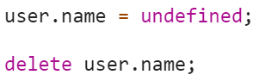
null ou undefined
undefined : la variable est déclarée mais non assignée
null: la variable a été assignée à la référence nulle
null représente l’absence intentionnelle de valeur et provient souvent d’une assignation par le développeur
N’assignez pas de variables à undefined. Utilisez l’opérateur delete à la place:
Notes:
https://twitter.com/ddprrt/status/1074955395528040448/photo/1

Slide 19
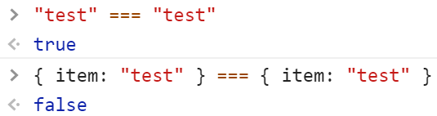
Objets
Les fonctions, arrays et dérivés sont tous de type object
Contrairement aux primitives, les objets:
sont comparés par référence
ont une liste de propriétés qui sont des paires clé-valeur: clé (String, Symbol) ⬄ valeur (any)

Slide 20
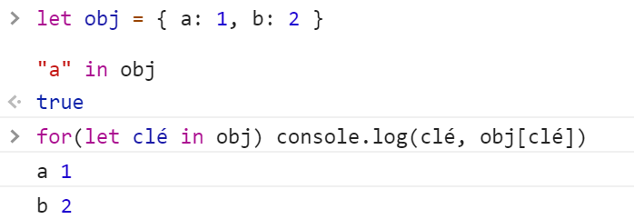
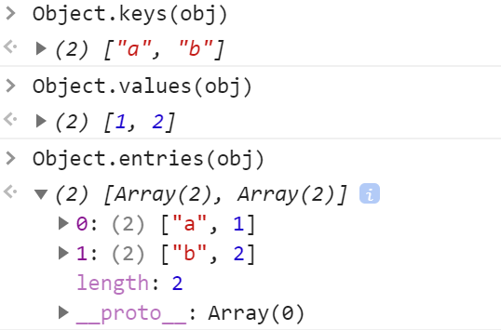
Objets: parcours des propriétés
Exo 2

Slide 21
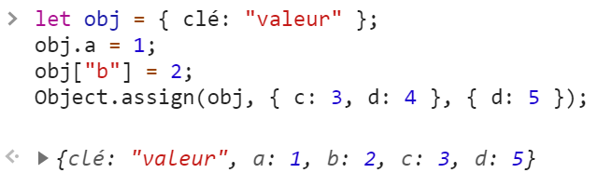
Objets: assignation de propriétés
Exo 3
Object.assign est très utile pour l’assignation de valeurs par défaut ou l’assignation d’un ensemble de propriétés en une seule instruction

Slide 22
Descripteurs de propriétés
Chaque propriété contient en plus de sa valeur, une liste de paramètres intrinsèques appelés descripteurs:
value: la valeur de la propriété
enumerable: true si la propriété est retournée par Object.keys ou for..in
writable: true si la valeur de la propriété peut être modifiée
configurable: true si le descripteur peut être modifié
get: fonction optionnelle à utiliser comme accesseur (getter)
set: fonction optionnelle à utiliser comme mutateur (setter)
Une assignation par défaut est énumérable, modifiable et configurable, sans accesseur ou mutateur spécifique

Slide 23
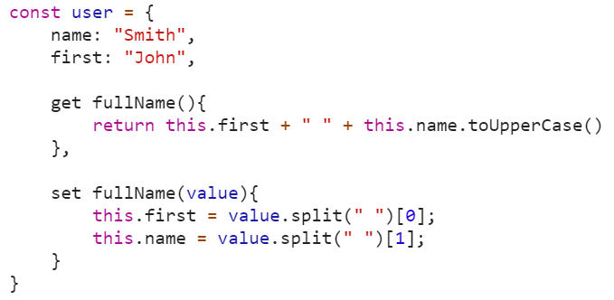
Getters / Setters
Déclaration littérale pour les descripteurs get / set :

Slide 24
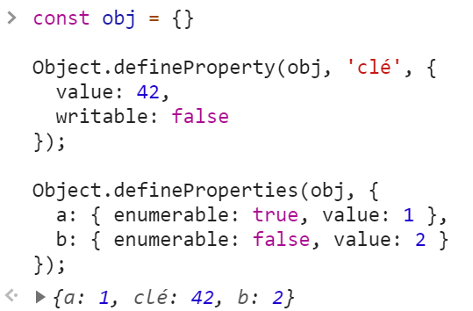
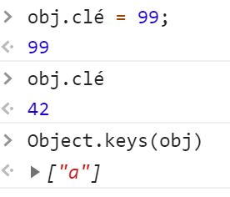
Définir les descripteurs
Exo 4
La méthode Object.defineProperty() permet d’assigner une propriété en précisant ses descripteurs

Slide 25
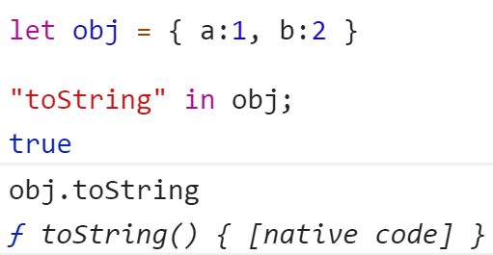
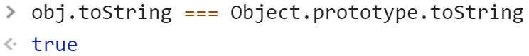
Propriétés propres et déléguées
Les propriétés assignées à un objet sont appelées les propriétés propres (own properties) de l’objet. Mais il existe d’autres types de propriétés, les propriétés déléguées.
Ces propriétés déléguées sont en réalité les propriétés propres du prototype de l’objet (cf section Orienté Objet)

Slide 26
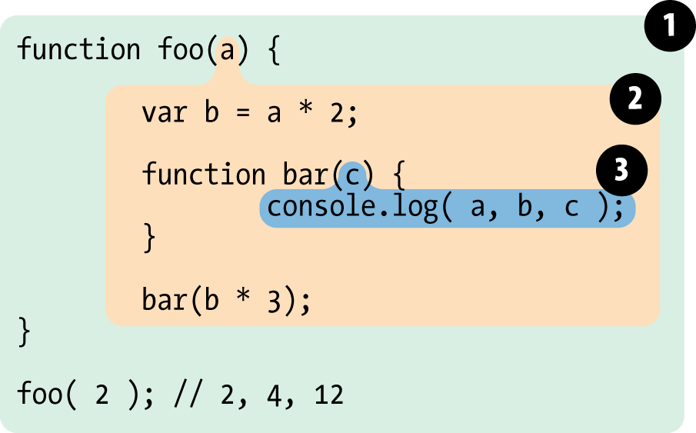
Scopes (portées)
Scope = portée = périmètre dans lequel les variables peuvent être accédées depuis un endroit donné
Au plus haut niveau, on est dans le scope global, accessible partout.
Accessible depuis le scope global (1) : foo
Accessible depuis le scope de la fonction foo (2) : foo, a, b, bar
Accessible depuis le scope de la fonction bar (3) : foo, a, b, bar, c

Slide 27
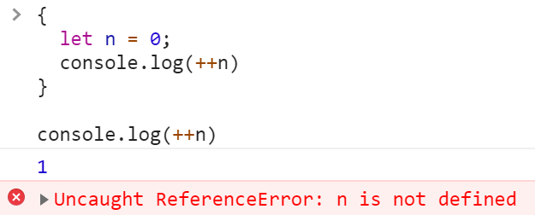
Scopes de blocs
En plus des scopes des fonctions, certaines instructions créent des scopes dits scopes de blocs
On parle d’ instructions à bloc :
if(){ … }
for(){ … }
while(){ … }
Un scope de bloc peut aussi être déclaré avec { … } (à ne pas confondre avec une déclaration littérale d’objet)

Slide 28
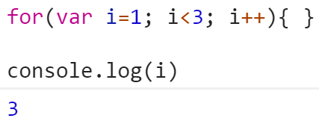
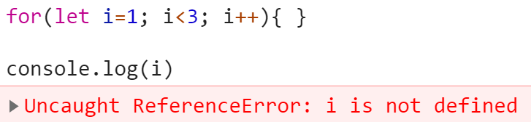
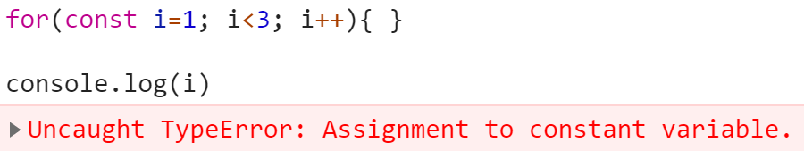
var, let ou const ?
let et const sont apparus avec ES2015
var n’est quasiment plus utilisé depuis
 | Scope | Réassignable
var | fonction | oui
let | bloc | oui
const | bloc | non
Recommandé: Privilégier const, ou let si vous devez réassigner

Slide 29
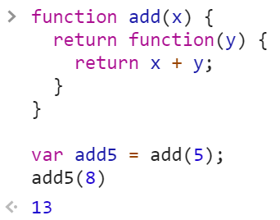
Closures (fermetures)
Scope d’une fonction = scope local + scope parent = variables locales + variables libres
Une fonction utilisant des variables libres (définies dans un scope parent) crée ce qu’on appelle une closure. Une closure doit garder en mémoire son scope parent pour pouvoir s’exécuter correctement.
add5 retient son scope parent avec x=5
Ce lien empêche le garbage collector de déréférencer la variable locale x à la fin de l’exécution de add
add5 crée donc une closure
Les closures involontaires sont la source la plus fréquente de problèmes de fuites mémoire dans les applications web.

Slide 30
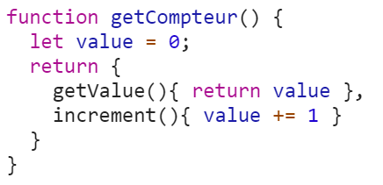
Utilisation des closures
Variables « privées »
En dehors du scope de la fonction getCompteur, la variable value ne sera jamais accessible. Seule les closures getValue et increment permettent d’y accéder.

Slide 31
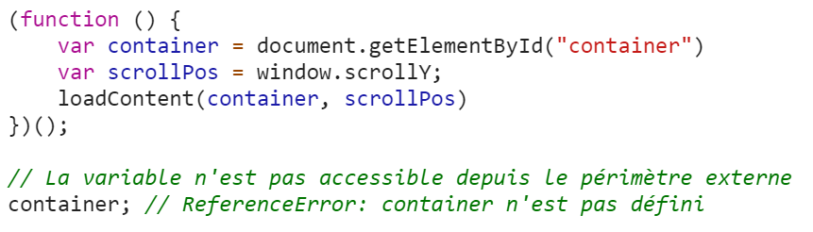
Utilisation des closures
Immediately Invoked Function Expressions (IIFE)
force la création d’une nouvelle portée lexicale
évite de polluer le scope parent (typiquement le scope global)
peut être remplacé par un scope de bloc en ES6

Slide 32
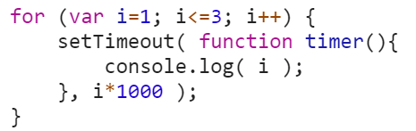

Utilisation des closures
Exo 5
Attention, les closures conservent une référence au scope parent, et accèdent donc aux variables libres par référence, et non pas par valeur.
La valeur des variables libres peut donc varier par rapport au moment de l’instanciation de la fonction.

Slide 33
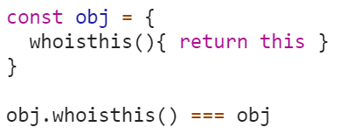
Fonctions et contexte d’exécution
Les fonctions ont un « argument caché » appelé contexte et assigné au mot-clé this. Lorsque la fonction est appelée en tant que propriété (méthode) d’un objet, cet objet est assigné comme contexte :
Dans le scope global ou lorsqu’une fonction est appelée par référence directe, son contexte est le contexte global (Window sur navigateur)

Slide 34
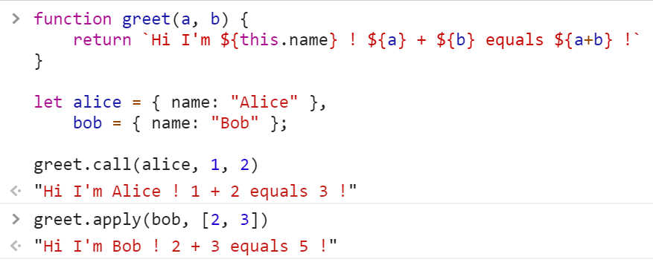
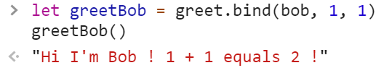
Fonctions et contexte d’exécution
Le contexte d’exécution peut être surchargé avec les méthodes call, apply et bind

Slide 35
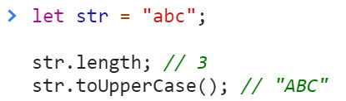
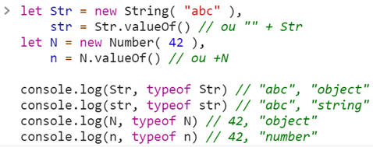
Primitives et équivalents objet
String(), Number(), Boolean() sont les constructeurs équivalents objets des primitives correspondantes, aussi appelés primitive wrappers
La bascule entre objet et primitive est automatique :
Primitive → Objet
Objet→ Primitive
Généralement, on n’utilise pas les primitive wrappers explicitement

Slide 36
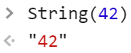
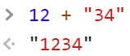
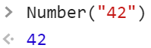
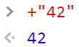
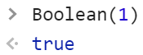
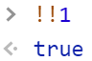
Conversions de types (cast)
Il existe 3 types de conversions implicites en JS:
 | Cast explicite | Cast implicite | Opérateurs de cast
ToString
ToNumber
ToBoolean
Recommandé: caster explicitement et le plus tôt possible

Slide 37
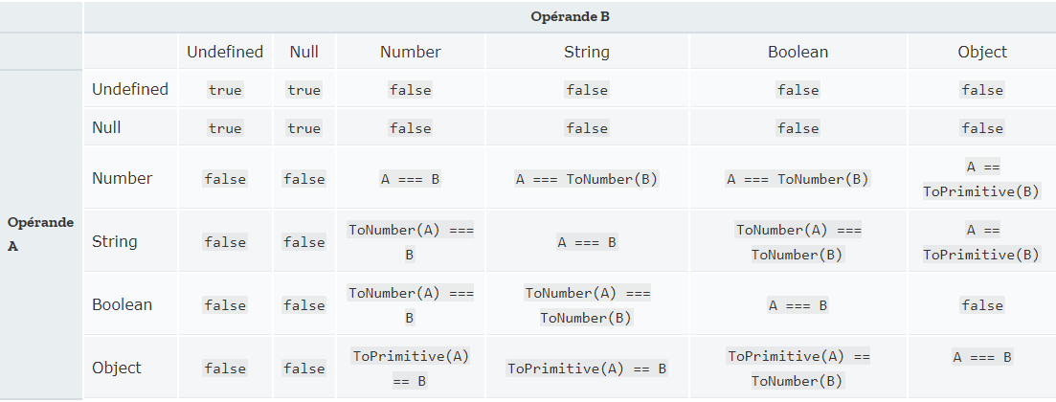
== ou === ?
== égalité faible (avec conversion)
=== égalité stricte (sans conversion)
Les règles de conversion avec l’égalité faible sont complexes. Recommandé: privilégier l’égalité stricte, plus prévisible.

Slide 38









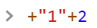









Cast implicites
Quiz

Slide 39
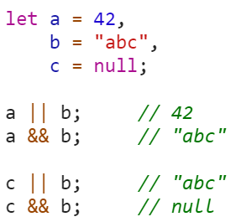
Opérateurs logiques
Les opérandes sont converties en booléens pour évaluer l’opérateur, mais les valeurs originales sont retournées
Si la cast implicite en booléen d’une valeur est true, on dit que la valeur est truthy, sinon falsey
a || b ⬄ a ? a : b
a && b ⬄ a ? b : a

Slide 40
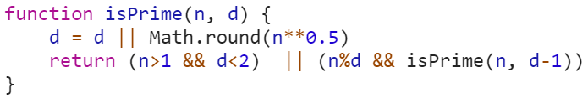
Opérateurs logiques
Les opérateurs || et &&, les conditions ternaires ? : et les instructions if else n’exécutent qu’une seule opérande ici:
B
D
E
H
Exemples d’utilisation pratique:

Slide 41
Opérateurs logiques: Priorité
Exo 6
&& est prioritaire à || qui est prioritaire à ?:
a && b || c ? c || b ? a : c && b : a
⬄
((a && b) || c) ? (c || b) ? a : (c && b) : a

Slide 42
Mise à niveau ES2015
Exos 7 à 11

Slide 43
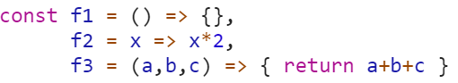
Arrow functions
Exo 7
Les fonctions déclarées avec cette syntaxe raccourcie ont des spécificités :
Pas de contexte d’exécution (la valeur de this est cherchée dans le scope parent)
Ne peuvent pas être invoquées en tant que constructeurs
Courtes et efficaces, elles encouragent un style fonctionnel et sans effets de bord (sans closure).
Recommandé pour toutes les fonctions hors méthodes

Slide 44
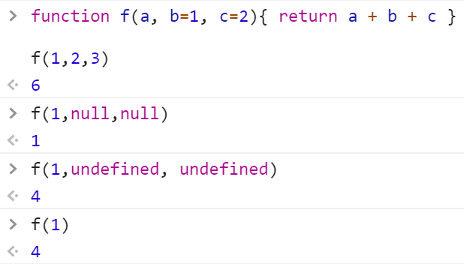
Paramètres par défaut
Assigne une valeur par défaut si l’argument === undefined
Fonctionne aussi avec les arrow functions :

Slide 45
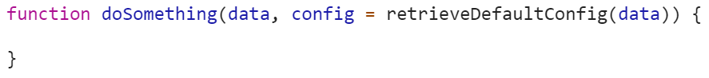
Paramètres par défaut
Peuvent être des expressions utilisant d’autres arguments ou variables du scope.
Si la valeur par défaut est une expression, elle ne sera exécutée que si nécessaire

Slide 46
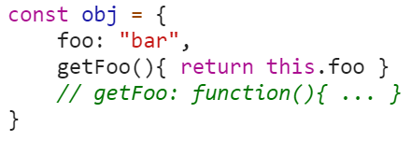
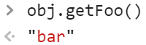
Sucre syntaxique: méthodes

Slide 47
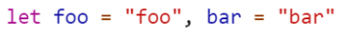

Sucre syntaxique: clé et valeur

Slide 48


Sucre syntaxique: clés calculées

Slide 49



Opérateurs Spread / Rest
Spread : convertit un objet itérable en liste d’arguments

Slide 50


Opérateurs Spread / Rest
Rest : convertit une liste d’arguments en Array

Slide 51


Object properties (ES2018)
Opérateurs Spread / Rest
Exo 8
Ne fonctionne qu’avec les propriétés énumérables
Rest properties :
Spread properties :

Slide 52

Destructuring
Assigne des variables selon une structure d’objet / d’Array

Slide 53

Destructuring
Exo 9
Fonctionne aussi avec les paramètres de fonctions:

Slide 54

Template strings
Nouvelle forme de déclaration littérale de String en ES6, utilisant le caractère backtick ` ` (AltGr+7)
Permet :
l’interpolation de variables et expressions
les sauts de ligne
Recommandé: utilisez les template strings pour toutes les String non triviales

Slide 55





Tagged Template strings
Exo 10
Si une référence de fonction précède une template string, cette fonction est invoquée avec les parties statiques et dynamiques de la String :

Slide 56








Map & Set
Exo 11
Map: collection de clés/valeur comme les objets, mais les clés peuvent être de n’importe quel type
Set: collection de valeurs sans clés, garantie d’unicité

Slide 57


Modules (ou ESM pour désambiguïser)
La solution standard longuement attendue pour gérer un code modulaire (réparti en plusieurs fichiers distincts)
Remplace et rend caduc:
CommonJS (utilisé notamment par Node)
Asynchronous Module Definition (AMD)
Universal Module Definition (UMD)
Pattern combinant CommonJS, AMD et utilisant de variables globales pour être sûr d’être compris par tous les systèmes de modules
le recours aux variables globales et les <script> à ordonner

Slide 58



Modules
Deux mots-clés: import et export
On distingue les import nommés des imports par défaut

Slide 59
Modules
Les modules ont un contexte d’exécution différent des scripts classiques:
mode strict utilisé par défaut ("use strict";)
exceptions explicites sur certaines erreurs silencieuses
de nouveaux mots-clés sont réservés comme noms de variables
interdit les variables non explicitement déclarées
pas de contexte global (this === undefined dans le scope global)
Il faut donc parser différemment le code si c’est un module:
Sur navigateur: <script type="module" src="index.js"></script>
Sur Node.js: utiliser l’extension .mjs au lieu de .js, ou avoir { type: "module" } dans package.json

Slide 60

Modules
https://hacks.mozilla.org/2018/03/es-modules-a-cartoon-deep-dive/

Slide 61

Modules: import dynamique
Quand import est appelé comme une fonction, le module est importé de façon asynchrone. C’est très utile pour télécharger du code à la demande et optimiser le temps de chargement de vos applications.

Slide 62

Modules: quid du support ?
Support moyen (~85%) fin 2019: Chrome 61, Edge 16, Firefox 60
Mais ils sont déjà largement utilisés grâce aux bundlers comme Webpack, Parcel ou Rollup
Les bundlers prémâchent le travail du navigateur en produisant des bundles JS optimisés à partir d’un ensemble de modules interreliés.

Slide 63

Modules: script nomodule
Les navigateurs ne supportant pas les modules peuvent charger un script alternatif avec l’attribut nomodule
Les bundlers peuvent profiter de cet attribut pour produire deux bundles, un « moderne » et un « legacy » avec davantage de code transpilé.
Le bundle « moderne » sera plus léger et performant.

Slide 64

Modules: recommandations
Utiliser systématiquement les modules ESM et proscrire les autres systèmes de modules existants
Utiliser un bundler avec l’option « Modern build »
Parcel : pour la simplicité et rapidité de mise en place
Webpack: pour les applications web complexes
Rollup: pour les bibliothèques JS

Slide 65
Gérer l’asynchronisme
Exos 12 à 14

Slide 66

Qu’est-ce que l’asynchronisme ?
JavaScript est exécuté dans un environnement mono-thread (le moteur n’interprète qu’une seule instruction à la fois.) Certaines instructions prennent du temps (I/O, requêtes réseau…) et ne doivent pas bloquer l’exécution du reste du programme. On les rend alors asynchrones: elles déclarent un traitement à effectuer ultérieurement, après un délai défini ou non.
Ces traitements futurs sont placés dans des piles, et le moteur décide du moment où dépiler les appels

Slide 67

Callbacks
L’interface la plus commune pour les instructions asynchrones est la fonction de rappel ou callback.
Il s’agit de passer en paramètre de la fonction asynchrone une fonction qui sera appelée ultérieurement

Slide 68

Publisher/Subscriber
Exo 12
Ce modèle de communication asynchrone se base sur un principe de souscription à un flux d’événements
element.addEventListener est un exemple de pub/sub
Un pub/sub est composé à minima de deux fonctions: souscription et émission, et garde en mémoire une liste de callbacks (les abonnés)

Slide 69

Défauts des callbacks
Les callbacks montrent leurs limites quand une série d’opérations asynchrones doit être chainée (exécutée l’une après l’autre).
Une exception n’est pas remontée par un callback, c’est pourquoi les traitements d’erreur sont souvent gérés avec un deuxième argument au callback ou une deuxième fonction callback.

Slide 70
Promises
Les promesses (Promise) sont des objets utilisés pour faciliter la coordination d’opérations asynchrones.
Une Promise représente la promesse d’une valeur dans le futur. Le délai n’est pas forcément prédictible, cette valeur peut être disponible presque immédiatement ou ne jamais arriver.
Une Promise est toujours dans un de ces 3 états:
pending: état initial, en attente
fulfilled: la promesse a été résolue, l’opération a réussi
rejected: la promesse a été rejetée suite à une erreur

Slide 71


Callbacks vs Promises
Callbacks
Promises

Slide 72


Création d’une Promise
Exo 13

Slide 73

Autres méthodes de création de Promise
Promise.resolve(val)
Promise.reject(err) crée une promesse immédiatement résolue/rejetée avec telle valeur
Promise.all([ promise1, promise2, promise3 ]) crée une promesse résolue quand toutes les promesses en arguments sont résolues Promise.race([ promise1, promise2, promise3 ])
crée une promesse résolue dès que l’une des promesses en argument est résolue

Slide 74


Chaînage et parallélisme
Quiz

Slide 75

Traitement d’erreurs
then() et catch() peuvent se chaîner dans n’importe quel ordre
Cela permet des traitements d’erreurs intermédiaires
Recommandé: traiter les erreurs au plus bas niveau possible, et toujours mettre un catch() au plus haut niveau pour traiter les erreurs non capturées

Slide 76
Tasks, microtasks, boucle d’événements
La boucle d’événements (event loop) est le mécanisme qui dépile régulièrement les appels asynchrones.
Entre chaque itération de la boucle, le navigateur refait le rendu de la page et traite les événements utilisateur (clic, scroll etc.)
Les moteurs JS modernes stockent les appels asynchrones dans deux piles:
les tasks, dépilées à la fin de chaque boucle d’événements (exemples: setTimeout, setInterval, fetch)
les microtasks, dépilées à la fin de chaque task (exemples: promise.then, process.nextTick)

Slide 77
Gérer la boucle d’événements
Parfois, vous devrez attendre la boucle d’événements pour :
que le DOM soit mis à jour pour une autre opération
libérer le thread itérativement pendant un calcul lourd
Il vous faut alors créer une task pour votre callback :
setTimeout(callback, delai) avec un délai à zéro pour minimiser le temps d’attente
requestAnimationFrame(callback) laisse le navigateur optimiser le moment d’appel d’un callback destiné à des fins d’animation (optimisation des FPS)
requestIdleCallback(callback) laisse le navigateur optimiser le moment d’appel d’un callback lorsque le CPU n’est pas fortement sollicité (non standard)

Slide 78

Gérer la boucle d’événements
Quiz
Dans quel ordre s’affichent les logs ?
5 – 2 – 1 – 4 – 3
variable selon l’activité CPU,
mais ceci est l’ordre le plus probable

Slide 79

async / await (ES2017)
Les fonctions préfixées de l’opérateur async peuvent contenir des instructions await
await met en pause l’exécution le temps que la promesse qui suit soit résolue.

Slide 80


async / await : avantages, inconvénients
Combine l’avantage de l’asynchronisme avec le confort d’écriture et de lecture d’un code synchrone
Permet d’unifier la gestion des erreurs synchrones (exceptions) avec les cas de rejets de promesses
N’encourage pas le développeur à paralléliser les opérations asynchrones, ce qui peut ralentir l’application
Pensez à await Promise.all([ … ]), le combo gagnant

Slide 81

Observable
Un pattern à mi-chemin entre les Promise et le Pub/Sub:
Promesse pouvant être résolue en plusieurs temps
Event emitter avec un concept de complétion
Pas encore standardisé mais facilement programmable comme le Pub/Sub. C’est un des fondements de ReactiveX et de la programmation réactive.

Slide 82

Observable: exemple d’API
Exo 14

Slide 83
Prog. orientée objet
Exos 15 à 19

Slide 84
Principes généraux
Représenter un problème avec des éléments associables à des objets ou à des concepts matériels
Apporter plus de proximité avec la logique métier
Un objet contient son état interne et sa logique propre
Objectifs:
avoir un code plus intuitif, auto-descriptif
faciliter le travail en parallèle
faciliter le passage de la spécification au code

Slide 85

Objets et prototypes
Tout objet a une propriété interne privée appelée prototype
N’importe quel objet peut être le prototype d’un ou plusieurs autres objets
On peut récupérer le prototype d’un objet via:
Ou réassigner dynamiquement le prototype via:
La réassignation de prototype est rarement utilisée et difficile à optimiser par les moteurs JavaScript classiques.

Slide 86
Pourquoi « Prototype » ?
En industrie, un prototype est un objet physique réel, sur lequel seront basés des objets produits en série.
Sur la même analogie, une classe s’apparenterait plutôt à un plan ou schéma à respecter, de nature plus abstraite et qui ne peut pas se manipuler comme un objet.
Un prototype est pris pour exemple pour créer les objets produits, tandis qu’un objet produit peut être pris comme exemple pour l’implémentation d’une classe.
Le choix de ce terme sert à illustrer ces différences.

Slide 87

Attention aux abus de langage !
classes ≠ prototypes
Il n’y a pas de classes en JavaScript, mais le mot est utilisé par abus de langage pour désigner un prototype et un constructeur associé. Contrairement aux classes, il n’y a pas de différence de nature entre un prototype et un objet. Un prototype peut donc être manipulé comme tout objet: assigné par référence, passé en paramètre, exporté comme module...

Slide 88

Délégation au prototype
Si pour objet.prop, la propriété prop n’est pas trouvée dans objet, elle est recherchée dans le prototype de objet, puis dans le prototype du prototype de objet etc…
On parle de délégation et de chaîne de prototypes.
Le prototype « racine » est Object.prototype. Son prototype pointe vers null.

Slide 89

Attention aux abus de langage !
héritage ≠ délégation
Un objet n’hérite pas des propriétés de son prototype, mais il les lui délègue: ce ne sont pas ses propriétés propres
Dans le cadre de la POO avec prototypes, déléguer peut signifier :
récupérer des valeurs par défaut
obtenir une implémentation générique d’une méthode
implémenter des comportements de base (toString, cast en primitive…)

Slide 90
Attention aux abus de langage !
Interface, surcharge, instance…
Beaucoup d’éléments du vocabulaire classique sont à revoir:
Le prototype n’est ni une interface ni un contrat à remplir pour l’objet, mais une base d’API sur laquelle se reposer.
On ne surcharge pas des propriétés, mais on délègue celles qui manquent
Le mot « instance » est un anglicisme signifiant « exemple » pour parler d’un exemplaire d’une classe. Avec les prototypes, les rôles sont inversés puisque c’est le prototype qui joue davantage le rôle d’exemple.
Malgré ces écarts de définition, ce vocabulaire est encore souvent utilisé (y compris au sein même du langage) afin de rester familier pour les habitués de Java et de la POO par classes. C’est la même aberration historique qui a donné le nom « Java »Script.

Slide 91


Méthodes liées aux prototypes
Exo 15
Méthodes du constructeur propriétés de Object
Méthodes du prototype propriétés de Object.prototype

Slide 92

Constructeurs et opérateur new
En JavaScript, une fonction* peut être invoquée en tant que constructeur avec l’opérateur new :
Par convention, les fonctions ayant vocation à être invoquées comme constructeurs ont un nom commençant par une Majuscule.
* les arrow functions ne peuvent pas être invoquées comme constructeurs

Slide 93

Prototypes et constructeurs
A l’invocation de new Constructeur(), un nouvel objet est créé avec comme prototype Constructeur.prototype.
équivalent à Object.create(Constructeur.prototype)
Ce même principe s’applique pour tous les constructeurs natifs du langage:
L’opérateur instanceof détermine si une instance a été créée par un certain constructeur:
x instanceof C ⬄ Object.getPrototypeOf(x) === C.prototype [] instanceof Array ⬄ Object.getPrototypeOf([]) === Array.prototype

Slide 94

Constructeurs et contexte
L’opérateur new change sur plusieurs points la manière dont une fonction est invoquée:
L’objet créé est utilisé comme contexte d’exécution de la fonction constructeur, c’est-à-dire la valeur du mot-clé this.
Ce même objet est retourné par défaut en l’absence d’instruction return
new Constructeur(…args) ≈ Constructeur.call(Object.create(Constructeur.prototype), …args)

Slide 95


Constructor.prototype
Exo 16
Toute fonction constructeur a une propriété prototype qui est un objet ayant lui-même une propriété constructor, qui est une référence à cette fonction constructeur. C’est ce qui permet de retrouver la fonction constructeur à partir d’un objet construit.
Constructor
└ prototype
Prototype
└ constructor
On peut stocker dans la propriété prototype les propriétés que l’on souhaite déléguer pour les objets qui seront créés via ce constructeur :

Slide 96
Constructor.prototype
Attention à ne pas confondre le prototype de la fonction constructeur avec le prototype des objets construits:
Constructor.prototype ≠ Object.getPrototypeOf(Constructor)
function Voiture(){} ⬄ const Voiture = new Function()
Object.getPrototypeOf(Voiture) === Function.prototype

Slide 97
Défauts des constructeurs
Les constructeurs sont un pattern assez couramment utilisé en JS, bien que présentant plusieurs défauts:
Les constructeurs des prototypes ne sont pas automatiquement invoqués, vous devez le faire manuellement.
Les constructeurs des prototypes peuvent ne pas avoir la même signature, ce qui casse le principe de substitution.
Une propriété constructor est assignée aux objets créés, ce qui peut casser du code existant si vous l’utilisez à d’autres effets
Le mot-clé this ne fonctionne pas de la même façon selon si la fonction est appelée avec new ou non
Il n’est pas possible de déclarer plusieurs constructeurs
Ils prêtent à confusion pour les débutants avec les prototypes

Slide 98

L’opérateur class (ES6)
Sucre syntaxique pour la déclaration d’objets avec constructeurs
explicite l’assignation d’une propriété constructor
simplifie l’assignation du prototype
simplifie l’appel au constructeur du prototype

Slide 99



super
Utilisable sans l’opérateur class :

Slide 100


static
Définit une méthode statique, c’est-à-dire une propriété du constructeur et non du prototype
Mot-clé équivalent à une assignation classique au constructeur:

Slide 101


Défauts des constructeurs, avec class
Les constructeurs des prototypes ne sont pas automatiquement invoqués, vous devez le faire manuellement. → toujours le cas mais simplifié avec super()
Les constructeurs des prototypes peuvent ne pas avoir la même interface, ce qui casse le principe de substitution. → toujours le cas
Une propriété constructor est assignée aux objets créés, ce qui peut casser du code existant si vous l’utilisez à d’autres effets → toujours le cas mais l’assignation est explicitée
Le mot-clé this ne fonctionne pas de la même façon selon si la fonction est appelée avec new ou non → exception levée si un constructeur n’est pas invoqué avec new
Il n’est pas possible de déclarer plusieurs constructeurs → toujours le cas
Ils sont confusants pour les débutants avec les prototypes → rajoute de la confusion avec la POO par classes

Slide 102


Alternatives aux constructeurs
Privilégiez plutôt:
les fonctions usines
Object.create et Object.assign
Vous n’aurez alors plus besoin de ces opérateurs: new, instanceof, class, super, static

Slide 103


class vs Object.create: exemple

Slide 104

Avec Object.create:

Slide 105

Avec class:

Slide 106
Pattern délégation, en résumé
Suppression de la notion de constructeur, remplacée par la déclaration de méthodes d’initialisation ou de fonctions usines
Plus besoin des opérateurs new et instanceof Utilisez object.isPrototypeOf à la place
Modèle plus léger et plus simple
Nécessite de sortir du modèle mental des hiérarchies de classes
Recommandé:
Utilisez avec modération Object.create et class extends Limitez au maximum la taille de vos chaînes de prototypes.
La délégation par prototypes est un pattern flexible et puissant, mais la composition d’objets est une autre approche sous-exploitée.

Slide 107


Composition d’objets (Mixins)
Autre modèle consistant à créer des objets par addition.
Les objets JavaScript supportant l’addition dynamique de nouvelles propriétés, ce pattern est extrêmement simple à mettre en place :
L’opération de composition est ordonnée de telle sorte qu’en cas de conflit de noms de propriété, l’un des objets opérandes s’impose:

Slide 108

Composition ou délégation ?
“Favor object composition over class inheritance.” (Gang of Four 1995:20)
En réalité, il n’existe pas de pattern meilleur qu’un autre: ils correspondent à une manière d’organiser votre mode de pensée.
Les défauts inhérents à chaque pattern proviennent d’une utilisation excessive de ce dernier. Prenez le temps de réfléchir à votre modèle, ne codez pas par automatisme.

Slide 109
Patterns objet: exercice
Exo 17
Cas pratique: une bibliothèque de composants web
Objets identifiés dans le modèle:
Component
Clickable
Focusable
Editable
Button
Input
TextInput
Objectifs: 1) réfléchir au modèle, déterminer les relations entre les objets: Délégation ? Composition ? Encapsulation ?
2) implémenter les liaisons entre les objets
3) tester l’exemple utilisant les deux composants Button et TextInput

Slide 110


Symbol
Nouveau type primitif apparu avec ES2015.
Représente une référence unique :
Peut être utilisé comme clé de propriété d’un objet
Object.getOwnPropertySymbols(obj)

Slide 111

Symbol – Registre global
Il existe néanmoins un registre global pour les symboles :
A utiliser modérément au risque de perdre l’intérêt premier des symboles, à savoir être une référence unique

Slide 112

Symboles connus
Certains symboles natifs permettent depuis ES6 de surcharger des aspects internes du langage pour un objet
Exemples:
Symbol.iterator: utilisé par les boucles for..of
Symbol.hasInstance: utilisé par instanceof
Symbol.toPrimitive: utilisé pour le cast en primitive
Symbol.toStringTag: utilisé par la méthode toString

Slide 113
Objets itérables
Array, Set et Map sont des structures adéquates pour modéliser vos listes dans la majorité des cas. Mais vous pouvez aussi créer vos propres objets itérables.
Un objet est itérable lorsque la méthode assignée à sa propriété Symbol.iterator retourne un itérateur.
Un objet itérateur implémente une méthode next() qui retourne un objet avec deux propriétés:
done (booléen): true si l’itérateur a fini la suite
value (any): valeur courante de l’itération, absente si done = true

Slide 114



Définir un objet itérable

Slide 115


function* et générateurs
Exo 18
Un générateur est un type spécial de fonction utilisé pour créer facilement des itérateurs. Il se déclare avec l’opérateur function* et contient des instructions yield.
yield permet de retourner une valeur et de mettre en pause l’exécution de la fonction jusqu’au prochain appel à next()
La fin du corps de fonction ou un return équivaut à la fin de l’itération.

Slide 116

Proxy
L’objet Proxy (ES6) permet d’intercepter et de personnaliser les opérations effectuées sur un objet.
Il retourne une nouvelle référence objet, le Proxy. L’objet source reste inchangé. Par défaut, un Proxy est indiscernable de l’objet source.

Slide 117
Proxy et réfléxivité
Les Proxies amènent à JavaScript une capacité inédite, celle de redéfinir des opérations internes du langage:
énumération et description des propriétés
définition, assignation et suppression de propriétés
invocations de fonctions et de constructeurs
assignation et récupération du prototype
Ce type de capacité s’appelle la réflexion, c-à-d. qu’un programme peut analyser/modifier son fonctionnement interne pendant son exécution.
Cette API présente donc un fort potentiel actuellement sous-exploité, mais il n’existe pas de polyfill ou d’équivalent en code ES5.

Slide 118

Proxy traps

Slide 119

Reflect
Les Proxy sont arrivés accompagnés d’une autre API, Reflect, qui traduit cette capacité de réflexion du langage.
L’objet Reflect contient un ensemble de méthodes reproduisant le comportement par défaut du langage pour les différentes trappes de Proxy.

Slide 120
Cas d’utilisation des Proxy
Exo 19
Defensive objects: empêcher la mutation directe d’un objet, rejeter une exception lors de l’accès à une propriété non définie…
Watchers: Pub/Sub sur les mutations d’un objet (Vue.js, MobX)
Typage fort: valide le type ou la valeur assignée (objectmodel.js.org)
Cacher des propriétés privées
Mémoïsation de fonctions
Mesures de performance et debug
…

Slide 121
Prog. fonctionnelle
Exos 20 à 22

Slide 122
Principes généraux
Décomposer un problème en fonctions atomiques, génériques et composables
Privilégier les fonctions pures, c’est-à-dire n’utilisant pas de variables libres et n’ayant pas d’effets de bord
Eviter les mutations d’objets de données
Objectifs:
avoir un code plus prévisible
réduire la charge mentale du développeur
réduire le nombre de bugs
éliminer plus facilement le code mort

Slide 123




Patterns d’arguments
Destructuring d’arguments

Slide 124

Patterns d’arguments
Objet paramétré, destructuring et valeurs par défaut
Recevoir et retourner un unique objet est très utile :
plus besoin de retenir l’ordre des arguments
chaque paramètre peut être facultatif
on limite la quantité de variables à passer d’un point à un autre
permet de retourner plusieurs variables

Slide 125


Patterns d’arguments
Arguments et paramètres obligatoires
Arguments calculés surchargeables

Slide 126

Récursion
Une fonction récursive s’invoque elle-même avec d’autres arguments, jusqu’à atteindre une condition d’arrêt
Un pattern utile mais peu lisible et avec un risque de boucle infinie. Recommandé: à utiliser pour des fonctions minimalistes, en explicitant avec des commentaires leur caractère récursif.

Slide 127

API chaînables
Exo 20
Une méthode chaînable retourne son propre contexte d’exécution (return this) ou un objet du même type. exemple: map et filter de Array.prototype
Les API chaînables apportent un confort à l’utilisation en réduisant des séquences d’instructions fonctionnelles à une seule expression. Elles ont fait le succès de libs JavaScript très connues telles que jQuery ou lodash.

Slide 128
Composition de fonctions
Exo 21
Créer une fonction en chaînant plusieurs autres
compose(f,g,h)(x) ⬄ h(g(f(x)))
La composition de fonctions peut être une solution pertinente dans les situations où :
le développeur est tenté de copier-coller du code
une fonction est trop longue ou avec trop de paramètres
une variable est utilisée une seule fois pour un calcul intermédiaire
Comparée aux API chaînables, la composition de fonctions privilégie les fonctions indépendantes par rapport aux méthodes, ce qui évite de surcharger les objets d’un trop grand nombre de propriétés

Slide 129

Curryfication (Currying)
Tire son nom de Haskell Curry, un mathématicien qui a posé les bases de la programmation fonctionnelle.
La curryfication consiste à transformer une fonction prenant plusieurs arguments en une fonction à un argument qui retourne une fonction sur le reste des arguments:
f(a,b,c) ⬄ curry(f)(a)(b)(c)
Une définition plus souple autorise à passer un nombre quelconque d’args:
curry(f)(a,b)(c) ⬄ curry(f)(a)(b,c) ⬄ curry(f)(a)(b)(c)

Slide 130


Curryfication (Currying)
Exo 22
Cela permet d’appliquer une partie des arguments pour décliner une fonction générique en une version plus spécialisée : c’est ce qu’on appelle l’application partielle.

Slide 131

Application partielle avec fn.bind
On peut également obtenir une application partielle d’une fonction avec la méthode bind :

Slide 132
Refactoring fonctionnel en pratique
Comment refactor un code et obtenir des fonctions pures, atomiques, génériques et composables ?
Partons de cet exemple de code:
import data from "users.json"
let results = [];
function printUsersOverAge18() {
data.sort((a, b) => a.lastName < b.lastName ? -1 : 1)
results = data.filter(user => user.age >= 18).slice(0, 5)
const output = results.map(user => user.firstName).join("\n")
document.querySelector("#results").textContent = output;
}
printUsersOverAge18();

Slide 133
Refactoring fonctionnel en pratique
// 1) passer les variables libres en arguments des fonctions
// si réassignées, en faire des valeurs de retour
import data from "users.json"
let results = [];
function printUsersOverAge18() {
data.sort((a, b) => a.lastName < b.lastName ? -1 : 1)
results = data.filter(user => user.age >= 18).slice(0, 5)
const output = results.map(user => user.firstName).join("\n")
document.querySelector("#results").textContent = output;
}
printUsersOverAge18();

Slide 134
Refactoring fonctionnel en pratique
// 1) passer les variables libres en arguments des fonctions
// si réassignées, en faire des valeurs de retour
import data from "users.json"
function printUsersOverAge18(data) {
data.sort((a, b) => a.lastName < b.lastName ? -1 : 1)
const results = data.filter(user => user.age >= 18).slice(0, 5)
const output = results.map(user => user.firstName).join("\n")
document.querySelector("#results").textContent = output;
return results;
}
const results = printUsersOverAge18(data);
Réassigner les variables non locales est un effet de bord qui mène souvent à des erreurs du développeur et des bugs.

Slide 135
Refactoring fonctionnel en pratique
// 2) sortir les effets de bord des fonctions, chercher à les isoler
// remplacer les mutations d’objet par des instructions immuables équivalentes
// rajouter de nouvelles variables locales si nécessaire
import data from "users.json"
function printUsersOverAge18(data) {
data.sort((a, b) => a.lastName < b.lastName ? -1 : 1)
const results = data.filter(user => user.age >= 18).slice(0, 5)
const output = results.map(user => user.firstName).join("\n")
document.querySelector("#results").textContent = output;
return results;
}
const results = printUsersOverAge18(data);

Slide 136
Refactoring fonctionnel en pratique
// 2) sortir les effets de bord des fonctions, chercher à les isoler
// remplacer les mutations d’objet par des instructions immuables équivalentes
// rajouter de nouvelles variables locales si nécessaire
import data from "users.json"
function getUsersOverAge18(data) {
const sortedData = [...data].sort((a, b) => a.lastName < b.lastName ? -1 : 1)
const results = sortedData.filter(user => user.age >= 18).slice(0, 5)
const output = results.map(user => user.firstName).join("\n")
return { results, output };
}
const { results, output } = getUsersOverAge18(data);
document.querySelector("#results").textContent = output;
1 fonction = 1 rôle ; Externaliser les effets de bord aide à décomposer un code et mieux analyser son fonctionnement

Slide 137
Refactoring fonctionnel en pratique
// 3) décomposer en fonctions pures
import data from "users.json"
function getUsersOverAge18(data) {
const sortedData = [...data].sort((a, b) => a.lastName < b.lastName ? -1 : 1)
const results = sortedData.filter(user => user.age >= 18).slice(0, 5)
const output = results.map(user => user.firstName).join("\n")
return { results, output };
}
const { results, output } = getUsersOverAge18(data);
document.querySelector("#results").textContent = output;

Slide 138
Refactoring fonctionnel en pratique
// 3) décomposer en fonctions pures import data from "users.json"
import { compose } from "utils/functions"
const sortByLastName = data => [...data].sort((a, b) => a.lastName < b.lastName ? -1 : 1)
const filterAgeOver18 = data => data.filter(user => user.age >= 18)
const takeFive = data => data.slice(0, 5)
const getFirstNames = users => users.map(user => user.firstName)
const getUsersOverAge18 = compose(sortByLastName, filterAgeOver18, takeFive)
const results = getUsersOverAge18(data)
const output = getFirstNames(results).join("\n")
document.querySelector("#results").textContent = output;
En éliminant variables libres et effets de bord, le code est devenu plus facilement décomposable en une série de fonctions spécialisées

Slide 139
Refactoring fonctionnel en pratique
// 4) extraire les valeurs arbitraires en arguments pour gagner en généricité
// rajouter des fonctions de mappage d'arguments si nécessaire
import data from "users.json"
import { compose } from "utils/functions"
const sortByLastName = data => [...data].sort((a, b) => a.lastName < b.lastName ? -1 : 1)
const filterAgeOver18 = data => data.filter(user => user.age >= 18)
const takeFive = data => data.slice(0, 5)
const getFirstNames = users => users.map(user => user.firstName)
const getUsersOverAge18 = compose(sortByLastName, filterAgeOver18, takeFive)
const results = getUsersOverAge18(data)
const output = getFirstNames(results).join("\n")
document.querySelector("#results").textContent = output;

Slide 140
Refactoring fonctionnel en pratique
// 4) extraire les valeurs arbitraires en arguments pour gagner en généricité
// rajouter des fonctions de mappage d'arguments si nécessaire
import data from "users.json"
import { compose } from "utils/functions"
const sortBy = (key, data) => [...data].sort((a, b) => a[key] < b[key] ? -1 : 1)
const filterBy = (key, test, data) => data.filter(({ [key]: val }) => test(val))
const take = (nb, data) => data.slice(0, nb)
const mapToProp = (prop, data) => data.map(({ [prop]: value }) => value)
const getUsersOverAge18 = compose(
data => sortBy("lastName", data),
data => filterBy("age", n => n >= 18, data),
data => take(5, data)
);
const results = getUsersOverAge18(data)
const output = mapToProp("firstName", results).join("\n")
document.querySelector("#results").textContent = output;
Les « magic number » et autres constantes mal documentées incitent à copier-coller du code et créent de la dette technique

Slide 141
Refactoring fonctionnel en pratique
// 5) curryfier les fonctions pour réduire leur nombre d’arguments
// et supprimer les fonctions de mappage superflues
import data from "users.json"
import { compose } from "utils/functions"
const sortBy = (key, data) => [...data].sort((a, b) => a[key] < b[key] ? -1 : 1)
const filterBy = (key, test, data) => data.filter(({ [key]: val }) => test(val))
const take = (nb, data) => data.slice(0, nb)
const mapToProp = (prop, data) => data.map(({ [prop]: value }) => value)
const getUsersOverAge18 = compose(
data => sortBy("lastName", data),
data => filterBy("age", n => n >= 18, data),
data => take(5, data)
);
const results = getUsersOverAge18(data)
const output = mapToProp("firstName", results).join("\n")
document.querySelector("#results").textContent = output;

Slide 142
Refactoring fonctionnel en pratique
// 5) curryfier les fonctions pour réduire leur nombre d’arguments
// et supprimer les fonctions de mappage superflues
import data from "users.json"
import { compose } from "utils/functions"
const sortBy = key => data => [...data].sort((a, b) => a[key] < b[key] ? -1 : 1)
const filterBy = key => test => data => data.filter(({ [key]: val }) => test(val))
const take = nb => data => data.slice(0, nb)
const mapToProp = prop => data => data.map(({ [prop]: value }) => value)
const getUsersOverAge18 = compose(
sortBy("lastName"),
filterBy("age")(n => n >= 18),
take(5)
);
const results = getUsersOverAge18(data)
const output = mapToProp("firstName")(results).join("\n");
document.querySelector("#results").textContent = output;
La curryfication est très efficace pour faciliter la composition de fonctions génériques

Slide 143
Refactoring fonctionnel en pratique
// 6) revenir sur chaque fonction décomposée obtenue pour décider
// si sa place est justifiée dans ce fichier ou si elle doit être externalisée
import data from "users.json"
import { compose } from "utils/functions"
import { sortBy, filterBy, take, mapToProp } from "utils/array"
const getUsersOverAge18 = compose(
sortBy("lastName"),
filterBy("age")(n => n >= 18),
take(5)
);
const results = getUsersOverAge18(data)
const output = mapToProp("firstName")(results).join("\n");
document.querySelector("#results").textContent = output;
Fonctions pures, atomiques, génériques et composables
Un refactoring fonctionnel est inutile si le code est mal organisé et si les fonctions réutilisables ne sont pas réutilisées

Slide 144

Refactoring fonctionnel en pratique
Pour refactor un code et obtenir des fonctions pures, atomiques, génériques et composables :
passer les variables libres en arguments et valeurs retournées
extraire et isoler les effets de bord / mutations du corps des fonctions
décomposer le corps des fonctions en séries de fonctions pures
extraire les valeurs arbitraires en arguments pour gagner en généricité
curryfier les fonctions pour réduire leur nombre d’arguments et simplifier le code
revenir sur chaque fonction pure, atomique, générique et composable obtenue pour établir si sa place est justifiée dans ce fichier ou si elle doit être externalisée
Avec le temps, vous pourrez vous composer une « functional toolbox » réutilisable entre vos projets

Slide 145
Au-delà du JS
Mise à niveau ES2016 et +

Slide 146
Releases annuelles d’ECMAScript ES2016
2 nouvelles features :
Array.prototype.includes [1,2,3].includes(2) === true
Opérateur puissance 3**2 === 9

Slide 147




Releases annuelles d’ECMAScript ES2017
5 features principales :
Object.values
Object.entries
Object.getOwnPropertyDescriptors
String padding
Async/await (cf section dédiée)

Slide 148



Releases annuelles d’ECMAScript ES2018
RegExp improvements
promise.finally
SharedArrayBuffer: advanced RAM management
Async iteration (« for-await-of »)
Spread/rest on object properties :

Slide 149




Releases annuelles d’ECMAScript ES2019
4 features principales:
array.flat()
array.flatMap
Object.fromEntries
string.trimStart/trimEnd

Slide 150





Releases annuelles d’ECMAScript ES2020
Private class fields
Promise.allSettled
Nullish Operator ??
Optional chaining operator ?.
BigInt
Dynamic module import

Slide 151
Transpilation
Avec Babel

Slide 152
La nécessité d’une transpilation
Transpileur = compilateur source à source opérant sur deux langages avec le même niveau d’abstraction
Objectif: réécrire le code JavaScript dans une version plus ancienne pour étendre le support navigateur.

Slide 153
Babel
Le transpileur le plus populaire, initialement appelé 6to5
Exemple de transpilation ES6 => ES5:
Un plugin Babel existe pour chaque proposition du TC39
Des presets de plugins existent pour chaque version d’ES

Slide 154
5 étapes pour une proposition du TC39
0: Strawman – suggestion d’un besoin, appel à idées
1: Proposal – ébauche de solution, premiers polyfills/démos
2: Draft – décrit précisément la syntaxe/API
3: Candidate – signé par tout le comité, appel à implémentations
4: Finished – prêt pour être inclus dans la prochaine version d’ES
= premiers plugins Babel
Presque toutes les propositions du TC39 sont utilisables par les développeurs sans attendre leur standardisation.
Une aubaine mais aussi un facteur de risque. Recommandé: attendre au mois le stage 3 pour utiliser en projet

Slide 155
@babel/preset-env
Applique uniquement les transformations requises selon le panel de navigateurs à supporter: http://browserl.ist/
package.json:
"browserslist": "> 1%, not dead"
Exemples de queries browserslist:
ie 6-8, Firefox >= 30, last 5 Chrome versions
cover 95% in US, cover 99% in my stats
extends browserslist-config-worldline
defaults (> 0.5%, last 2 versions, Firefox ESR, not dead)

Slide 156
Transpiler ou pas ?
La transpilation permet au développeur de s’abstraire de la majorité des problèmes de support navigateur. Plus besoin de retenir quelle feature vient de quelle version.
Elle introduit une étape de compilation, de nombreuses dépendances, quelques facteurs de risque, et une perte de proximité entre le code écrit et celui exécuté.
Recommandé:
Transpiler au minimum en mode développement
Utiliser preset-env pour réduire le scope de transpilation
Intégrer la transpilation aux autres process de build existants (linters, bundlers, minification…)
Utiliser les source maps avec son débogueur

Slide 157
En bref
Vous pouvez utiliser toutes les dernières features de JavaScript sans vous soucier du support avec preset-env
Il est recommandé toutefois de vérifier que la feature est au moins à l’étape 3 : Candidate pour le TC39
La transpilation n’est pas une solution miracle: certaines nouveautés ne peuvent pas être réécrites en ES5, ou bien fonctionnent dans un mode dégradé.
Lisez la doc de tous les plugins Babel que vous utilisez

Slide 158
Surcouches à JavaScript
Transpilations hors ECMAScript / TC39

Slide 159

TypeScript
Développé par Microsoft, publié en février 2012
Deux transpileurs existants: tsc (officiel) et Babel
Surcouche de la spécification ES2015
Apporte un typage statique optionnel aux vars/fonctions
Autres features principales: interfaces, décorateurs, classes abstraites, énumérations
Les définitions de types (fichiers .d.ts) peuvent être exploitées pour valider un code même sans TypeScript
Popularité: +++ Bénéfice: ++ Complexité: + Risque: - +++ très fort --- très faible

Slide 160

Flow
Développé par Facebook, publié en 2015
Transpilation optionnelle (si utilisation de commentaires) et très simple (suppression des indications de types)
Surcouche d’ECMAScript, indépendamment de la version
Apporte un typage statique optionnel aux vars/fonctions
Et rien d’autre !
Inférence de type légèrement supérieure à TypeScript
Popularité: + Bénéfice: + Complexité: - Risque: ---
+++ très fort --- très faible

Slide 161


JSX
Développé par Facebook spécifiquement pour le framework React
Utilisable aujourd’hui avec Vue.js, Preact et d’autres frameworks
Apporte une abstraction pour la création d’éléments de DOM virtuel
Popularité: ~ Bénéfice: ~ Complexité: - Risque: ++
+++ très fort --- très faible ~ discutable/controversé

Slide 162
Rétrospective
Préambule
ECMAScript, TC39 et les versions de JavaScript
Une réintroduction à JavaScript
Primitives et Objets
Descripteurs de propriétés
Scopes et Closures
Fonctions et contextes
Cast implicites
Mise à niveau ES2015
Arrow functions
Paramètres par défaut
Spread / Rest
Destructuring
Template literals
Map et Sets
Modules
Gérer l’asynchronisme
Asynchrone, c’est quoi
Callbacks et modèle Publisher/Subscriber
Promises
async / await
Observables
Orienté Objet
Prototypes et délégation
class / super / extends
Composition d’objets
Symboles, itérables et générateurs
Proxies
Orienté Fonctionnel
Patterns d’arguments
API chaînables
Composition de fonctions
Curryfication
Récursion
Au-delà du JS
Babel et transpileurs
TypeScript, Flow, JSX…

Slide 163
Javascript Avancé
Fin de la formation, félicitations !

